Slide 1
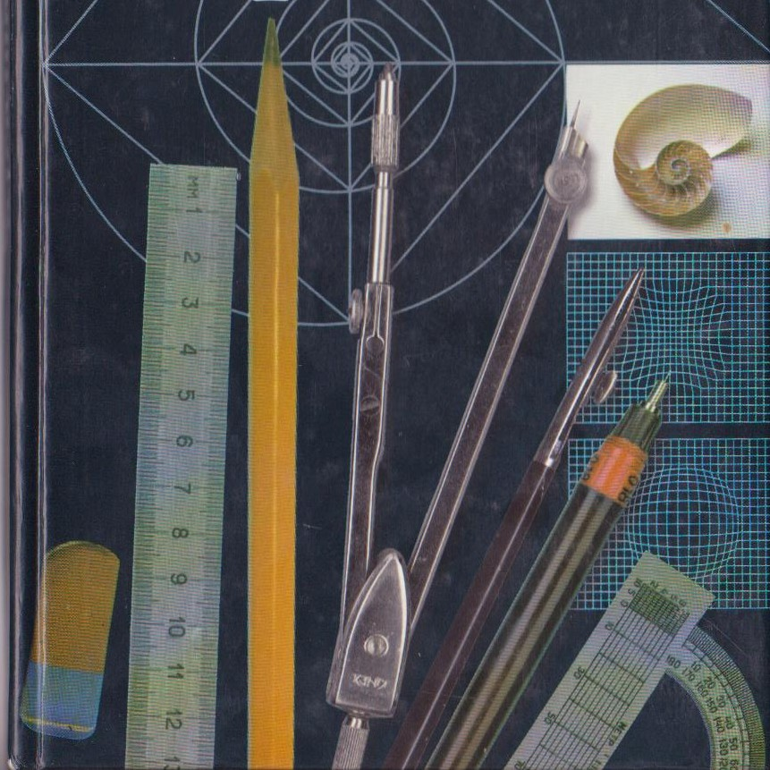
ГРАФИЧЕСКАЯ
РАБОТА №1
Ковалёв А.Н.

Slide 2
Нанесение параллельных прямых

Slide 3
Нанесение параллельных прямых

Slide 4
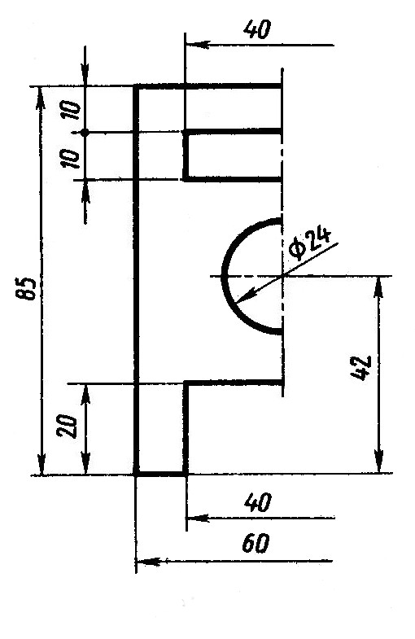
Задание.
Выполнить чертеж детали «Прокладка» по половине изображения.
(см. рис.)
Масштаб изображения 2:1

Slide 5
1. Построить ось симметрии.

Slide 6
2. Отметить ширину детали.
3. Построить вертикальные габаритные линии.
60
60

Slide 7
4. Отметить высоту детали.
170

Slide 8
5. Провести горизонтальные линии.

Slide 9
6. Отметить остальные части детали по высоте.
20
20
40

Slide 10
7. Провести горизонтальные линии.

Slide 11
8. Отметить части детали по горизонтали.
20
20

Slide 12
9. Провести вертикальные линии.

Slide 13
10. Отметить центр отверстия.
84

Slide 14
11. Начертить окружность ø48.

Slide 15
12. Выделить контуры детали.

Slide 16
60
13. Нанести размеры.
40
10
10
ø24
85
42
20
40

Slide 17
60
14. По необходимости удалить лишние линии.
40
10
10
ø24
85
42
20
40

Slide 18
60
15. Заполнить основную надпись.
40
10
10
ø24
85
42
20
40
Чертил
Иванов И.
10.02.
Прокладка
Проверил
Ковалев А.Н.
КСШ кл. 9
2:1

